Slide 1
Equipo #1
Amaury Morales
Jimmy Ojeda
Alejandro Torre
Jorge Pinto

Slide 2

GoMan:
Coach manager de actividades.

Slide 3
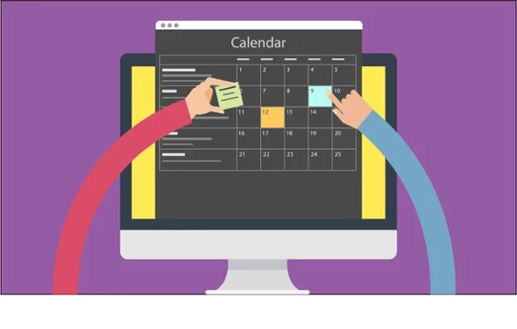
Entradas
El usuario es el único actor y simplemente ingresa información por escrito, para agendar una actividad se solicitan los siguientes datos:
*Nombre, *fecha, *hora, importancia, duración y comentarios adicionales.
Símbolo * indica necesario, los demás son opcionales.

Slide 4
Requisitos Funcionales y No funcionales
1.- Agendar actividades
2.- Editar información de la actividad.
3.- Generar un reporte semanal.
4.- Generar consejos para el usuario basados en su productividad final de cada semana.
5.- Informar interactivamente
6.- Ordenar las actividades conforme a la importancia
7.- Retrasar y adelantar actividades.
1.- El usuario controla la gestión de sus actividades.
• 2.- Las actividades de la semana actual representan el único conjunto con el que se puede interactuar
• 3.- La calendarización de actividades en forma de tabla sólo está disponible para la semana actual.
• 4.- NO se pueden retrasar actividades importantes.

Slide 5
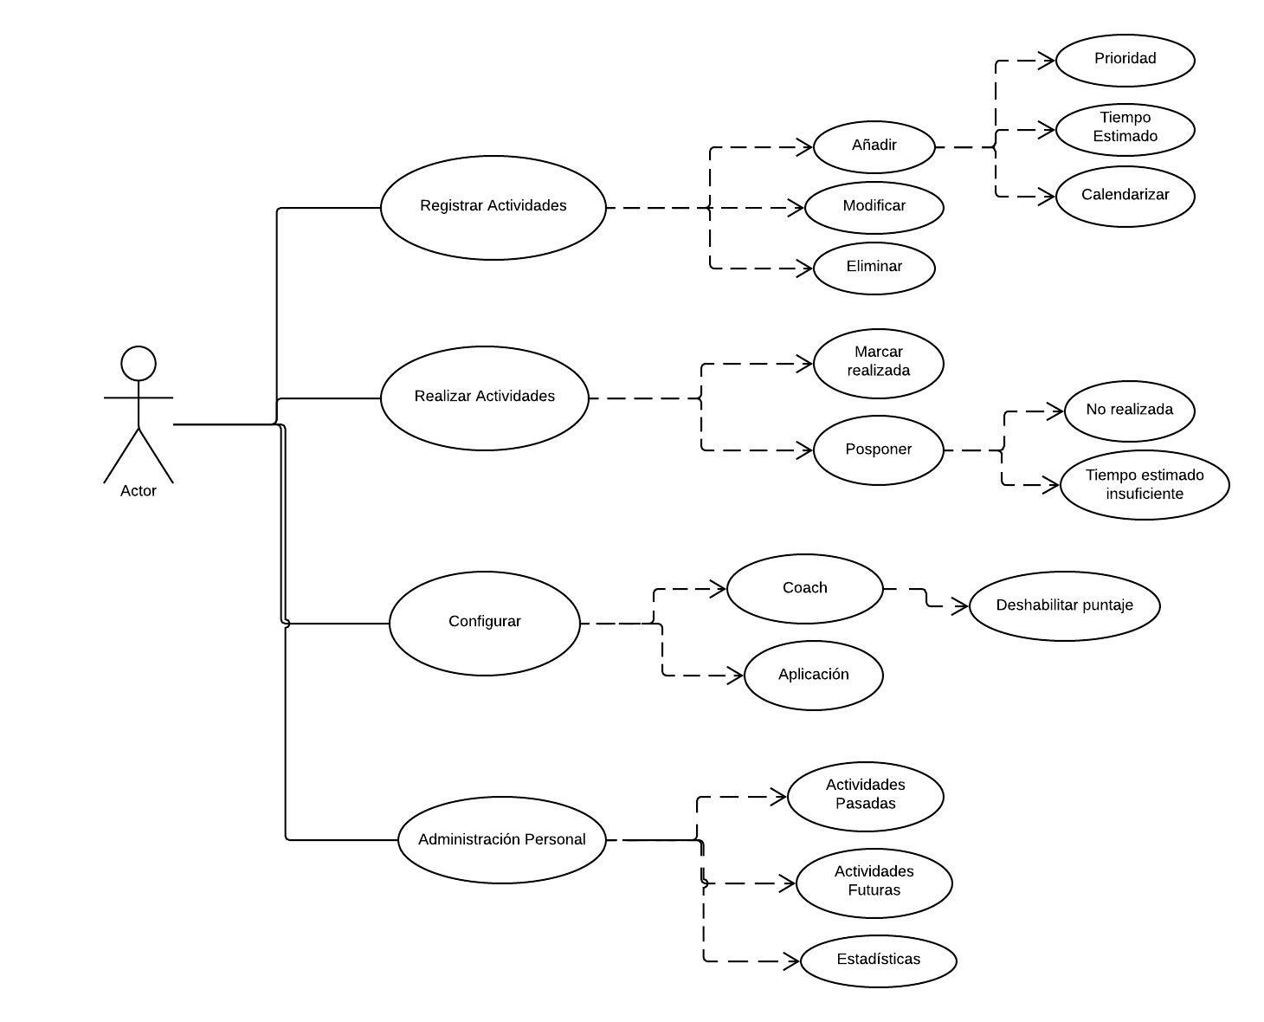
CASOS DE USO
0001.- Registrar Actividades
0002.- Realizar Actividades
0003.- Modificar Actividades
0004.- Retroalimentación semanal.

Slide 6

Funciones
Con respecto a las actividades se hallan 3 funciones:
Agregar actividad: Solicita datos mencionados anteriormente.
Modificar actividad: Permite editar datos de la actividad.
Eliminar actividad.

Slide 7

Actividades
Con respecto a las actividades:
Estas se presentarán de dos formas, las actividades de la semana actual en una tabla con los días de la semana y las actividades futuras y pasadas en forma de listas con apartados.

Slide 8
Visualización semana actual
D L M M J V S
Actividad 1
Actividad 2
Sin actividades
Varias actividades
Varias actividades
2 Actividades
Actividad 7
Se podrá ver en forma de tabla las actividades de la semana actual, únicamente se mostrará si existen actividades para ese día y se desplegará más información al clickear sobre el día correspondiente.

Slide 9
Análisis
Con respecto a los datos obtenidos en la semana:
GoMan calcula un valor de rendimiento en forma de puntaje y registra días y duración de actividades para al final de la semana mostrar un promedio de horas diarias de productividad y el porcentaje de actividades realizadas.
Si GoMan detecta que tu puntaje disminuye demasiado comenzará a brindar consejos con respecto al problema que parezcas tener.

Slide 10
DOCUMENTACIÓN
XML DOCUMENTATION
SANDCASTLE

Slide 11
HERRAMIENTAS
C#
VISUAL STUDIO
TELERIK (INTERFAZ)

Slide 12
Calendario
Marzo 1-10: Etapa de diseño y planeación de estructura.
Marzo 11-18: Desarrollo de estructura.
Marzo 19-31: Desarrollo de funciones principales.
Abril 1-20: Desarrollo de interfaz y funciones secundarias.
Abril 20-Mayo 5: Etapa de Pruebas y calidad.

Slide 13
Métricas
Cada etapa representa un 20% de un 100% total del proyecto (ignorando el nivel de esfuerzo requerido en cada etapa).
En cada etapa habrá una serie de actividades con su respectivo puntaje (del 1 al 10 aproximadamente, dependiendo del nivel de esfuerzo/dificultad)
Cada integrante deberá tener una suma total de 25 puntos de actividades al final del proceso de desarrollo.
Nos apoyaremos en Trello para el control de las actividades.

Slide 14


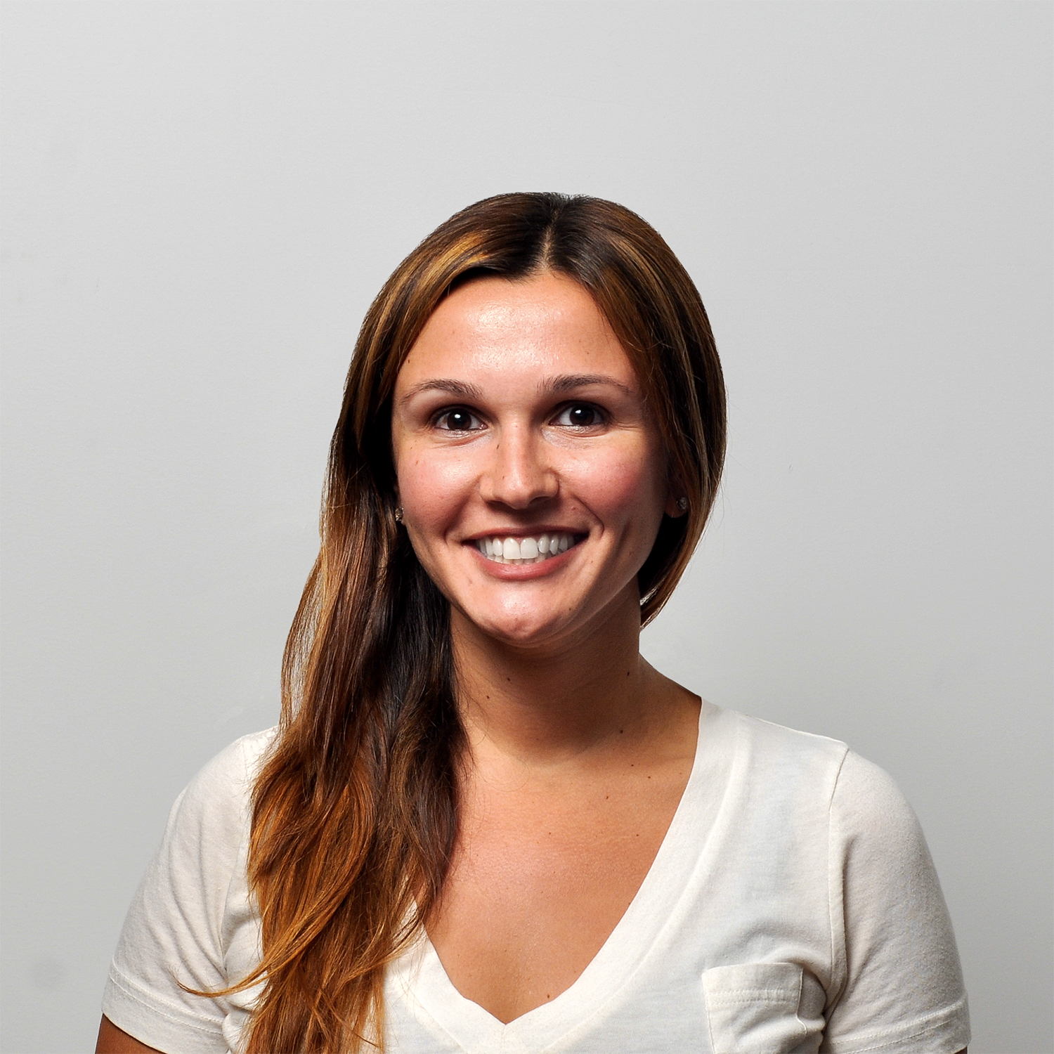

El equipo
¡Coaching your goals!
Jorge Pinto
Alejandro Torre
Amaury Morales
Jimmy Ojeda
Choca su auto
Lider/Coder
Arquitecto de software/Coder
Apoyo/Coder

